Slide 1
HeatSense™
Antonio Vázquez Pérez-Íñigo
Anselmo Martínez Martínez
Leonardo Cardozo Gómez
Denis Danielov Beletsov

Slide 2
Contenidos
Conceptos
Contexto
Introducción
Métodos
Front-End
Back-End/AWS
Arquitectura
Resultados
Discusión
Conclusiones

Slide 3

Conceptos
AWS
Back-End
Front-End
Bucket
S3
Lambda
Prototipo
Responsive
Sección
Notes:
● AWS: servicios web de Amazon. Proporciona
servicios bajo demanda en la nube, plataformas Cloud y
APIs.
● Back-End: parte de una web que es transparente
al usuario y consiste en el procesamiento que se realiza
en el lado del servidor.
● Bucket: unidad de almacenamiento de Amazon
S3 que permite almacenar una aplicación web, una copia
de seguridad, entre otras.
● Front-End: la parte de una web que el usuario
ve y con la cual interactúa. Incluye diseño, interfaz,
animaciones, y otros elementos visuales.
● Lambda: servicio de computación de Amazon
que permite ejecutar código de manera serverless,
haciendo transparente la gestión del servidor para el
desarrollador.
● Prototipo: sistema de funcionalidad limitada
que muestra uno o más escenarios de funcionamiento
reales, generalmente utilizando datos y entornos de
prueba.
● Responsive: página web con una interfaz
intuitiva y compatible con distintas resoluciones y
formatos de pantalla, permitiendo su uso cómodo y user-
friendly tanto en dispositivos móviles como de escritorio.
● S3: servicio de Amazon que ofrece
almacenamiento de objetos escalable.
● Sección: parte de una página web con una
funcionalidad concreta, como presentar una determinada
información o ejecutar una función concreta.

Slide 4
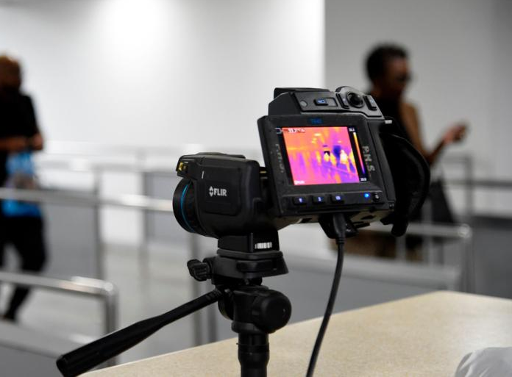
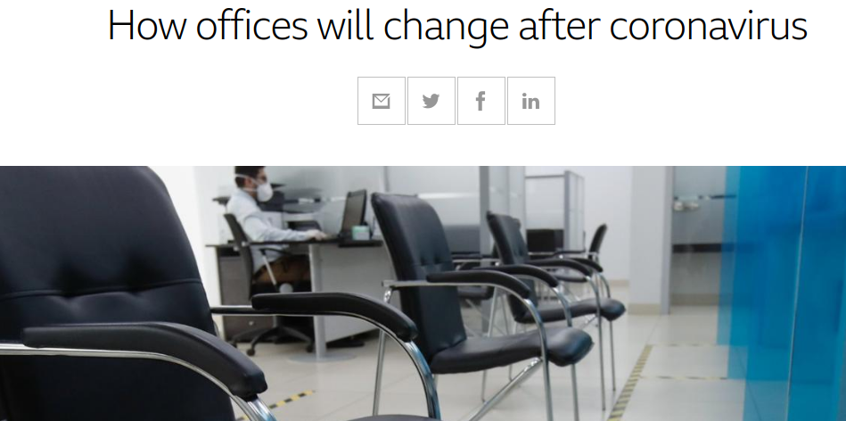
Contexto
Se propone implementar un sistema de control de acceso a un edificio que rechace a los empleados con fiebre.
Hemos sido testigos de cómo la tecnología ha sido crucial durante una pandemia como la del COVID-19.
Notes:
Como ejemplo, la empresa de distribución de IT australiana Dicker Data está gastando AUD$10,000 en escáneres de temperatura corporal en mayo de este 2020

Slide 5

Introducción
Se propone:
Prototipo
Aplicación web
Detección automática de temperatura (heat - calor, sense - sensación)
Notes:
En este artículo se detalla el proceso llevado a cabo
para la creación de un prototipo de servicio web, al cual
bautizamos con el nombre de HeatSense (del inglés,
sensación de calor). HeatSense proporciona una manera
automatizada del control de registro y acceso de usuarios
a un edificio y detecta su temperatura corporal a través de
un sensor a tal efecto. La aplicación que ha motivado este
desarrollo es la necesidad inmediata de implementar
medidas de contención frente a la propagación del
COVID-19, cuyos síntomas incluyen una alta
temperatura o fiebre, resultando de interés detectar
posibles casos de manera automatizada.

Slide 6




Métodos
Front-End

Slide 7





Métodos
Back-End
temp_to_topic
topic_to_bbdd
saveLogs
getLastTemp
SNS Topic
SNS Topic
Cognito
Notes:
(Diapositiva con animaciones)
Alguna idea de cómo hacer el reparto?
Yo me quedo con esta diapositiva
Vale, va 1, quedan 13 XD, hablemos esto por el whatsapp, antonio no está aquí en este momento ok
Habia puesto antes el api gateway, igual que lo acabas de poner, pero creia que era más sencillo poner que la temperatura la coges de la base de datos, la flecha hacia el otro lado indica que la coges (o eso queria expresar)
Vale, sí, estoy de acuerdo, no se me había ocurrido, por eso preguntaba y no quité ninguna imagen
Ok, genial. Lo del bucket lo ponemos tambien?
Creo que no es necesario, lo pensé ya que el bucket hace la llamada, pero aquí nos centramos en las funciones, así que lo eliminaré

Slide 8
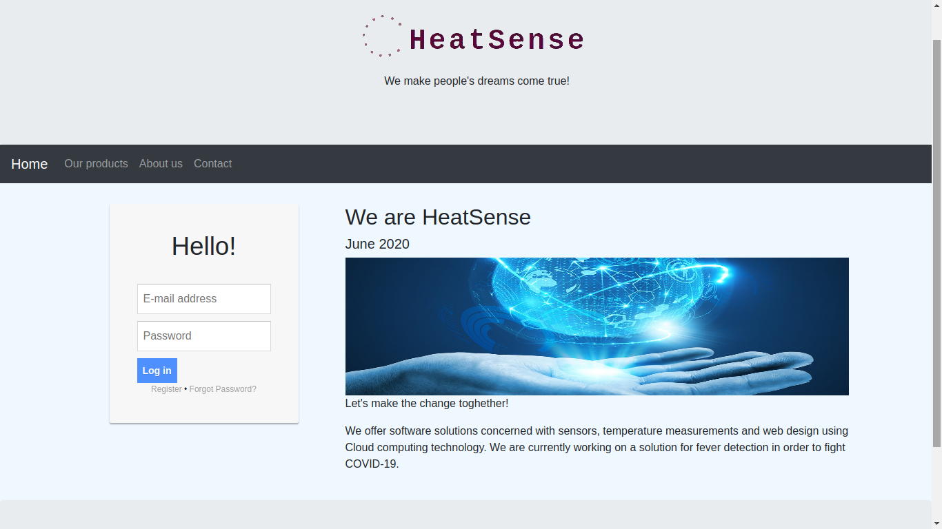
Métodos
Back-End
Notes:
Intentamos seguir un… consenso? En cuanto a las imágenes a utilizar? Me refiero a los símbolos de los serviicos de aws, aunque me gusta más el morada que está utilizando ahora… como tal creo que da igual al final
esta?
Deja la morada, no se ve mal

Slide 9
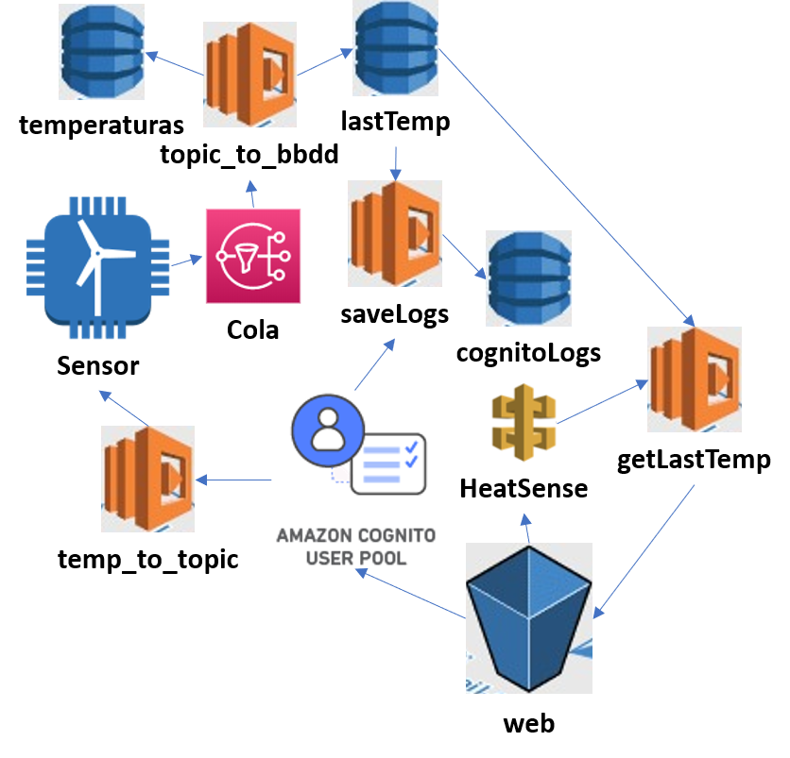
Arquitectura

Slide 10
Resultados
Notes:
El resultado es un sistema web alojado en un bucket s3, por encima el funcionamiento que se verá más en detalle en la demo

Slide 11


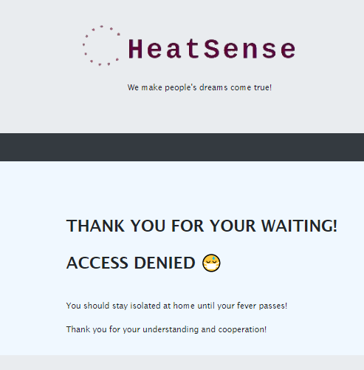
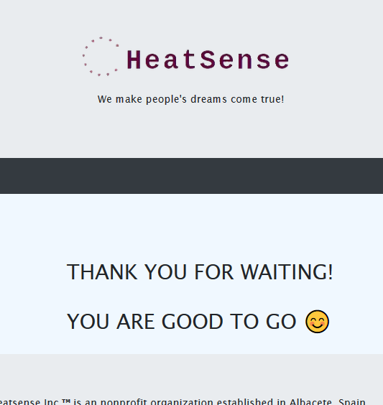
Resultados
Notes:
(Diapositiva con animaciones)

Slide 12

Resultados

Slide 13
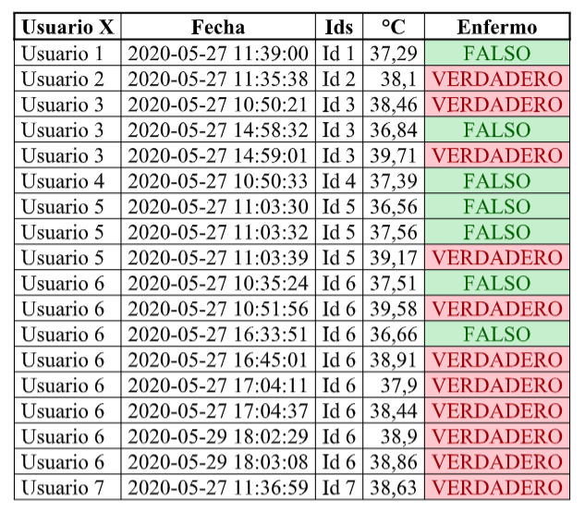
Resultados
Entorno de pruebas con 7 usuarios distintos
18 accesos realizados
Temperatura tomada al generar datos aleatorios
11 casos fueron positivos
7 casos fueron negativos
Datos simulados
Notes:
En estos datos tenemos un total de 18 accesos registrados en la aplicación, los cuales resultaron en 11 casos positivos y 7 casos negativos de enfermos detectados, a los cuales se les denegó o permitió el acceso al edificio según el caso que les correspondiera. Conviene recordar que estos valores han sido simulados debido a limitaciones tecnológicas y económicas al no disponer de momento de un sensor de temperatura real. Por esta razón, la distribución de los datos corresponde a valores aleatorios, usados con la única finalidad de realizar pruebas y comprobar el correcto funcionamiento del sistema. En el futuro se podrá ampliar este trabajo añadiendo un sensor de temperatura real.

Slide 14
Discusión
Con datos aleatorios, hemos obtenido más de la mitad de las muestras como casos positivos
No es fiable ni definitivo, pero cumple una función que de usarse bien podría marcar un cambio estructural
En un escenario real, multiplicado por todos los establecimientos donde se pudiera implementar el sistema, estaríamos hablando de una medida social muy relevante
Es un mecanismo técnicamente simple, sin algoritmos complejos ni hardware costoso, sólo un sensor y una web
Notes:
En el presente trabajo se ha presentado una web intuitiva de diseño adaptable a diferentes tipos de dispositivos para gestionar rápidamente el control de acceso de personal basado en la determinación de la temperatura corporal del sujeto y comparándola con un valor de referencia de 37,6 ºC, el cual un valor superior representaría que la persona se encuentra enferma y un valor inferior que está sana, o al menos que no presenta los síntomas febriles del COVID-19. Con los resultados obtenidos, observamos que con unos datos generados de manera totalmente aleatoria obtenemos un entorno de pruebas con más de la mitad de los sujetos de prueba detectados con fiebre. En un escenario real, asumiendo que esos datos se dieran en un establecimiento, el uso correcto de esa información ayudaría a evitar el contagio de aquellos que computan como negativos, y todas las demás personas a las que estos pudieran contagiar en consecuencia, además de advertir a los positivos aconsejándoles también la máxima precaución y evitando también que estos produzcan más contagios. Esto multiplicado por todas las instalaciones en las que se podría implementar resulta en una gran cantidad de la población beneficiada por el sistema, pues con cada posible caso que detectemos significa poder evitar varios más, usando sencillamente una tecnología que no es demasiado compleja ni avanzada, pues para esto no necesitamos complejos algoritmos ni un hardware demasiado costoso (sólo un sensor y una aplicación web). Claro está, podrían implementarse mecanismos mucho más complejos y eficientes con un funcionamiento técnico mucho más avanzado, pero incluso con un sistema tan simple podemos concluir que, de usarlo correctamente, se puede marcar una gran diferencia, y el principal reto estaría en cómo cada persona afrontaría el resultado del escaneo y cómo actuaría después.

Slide 15
Conclusiones
Hemos desarrollado una arquitectura que ayuda a contener la expansión de la pandemia ocasionada por el COVID-19 y que admite mejoras basadas en la integración de sensores IoT y de dispositivos móviles, sin embargo complementa y no sustituye al resto de medidas que deben tomarse desde el conjunto de la sociedad.

